Slide 1
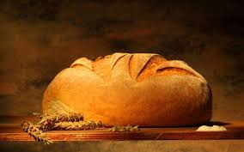
人活着不是单靠食物
（8）

Slide 2
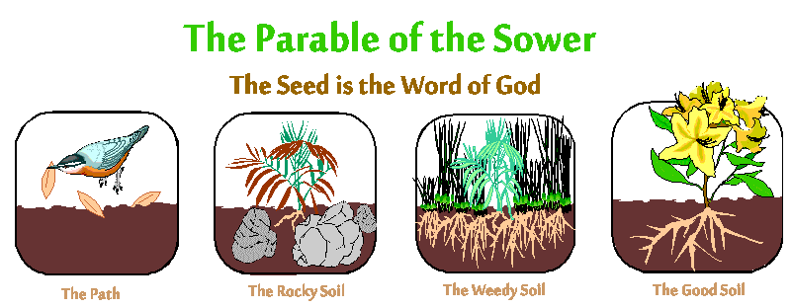
神的道 = 心灵的食物
种子（福音）是相同的
土地（人心）是不同的

Slide 3

神的道 >> 心灵的食物

Slide 4


我的心哪

Slide 5

神造人的心意
创1:26 神说：我们要照着我们的形象、按着我们的样式造人，使他们管理海里的鱼、空中的鸟、地上的牲畜，和全地，并地上所爬的一切昆虫。1:27 神就照着自己的形象造人，乃是照着他的形象造男造女。

Slide 6

撒种的比喻
路8:8 又有落在好土里的，生长起来，结实百倍。耶稣说了这些话，就大声说：有耳可听的，就应当听！
路8:15 那落在好土里的，就是人听了道，持守在诚实善良的心里，并且忍耐着结实。
相关概念
路5:36 耶稣又设一个比喻，对他们说：没有人把新衣服撕下一块来补在旧衣服上；若是这样，就把新的撕破了，并且所撕下来

Slide 7
撒种的比喻
路8:8 又有落在好土里的，生长起来，结实百倍。耶稣说了这些话，就大声说：有耳可听的，就应当听！
路8:15 那落在好土里的，就是人听了道，持守在诚实善良的心里，并且忍耐着结实。
相关概念
的那块新的和旧的也不相称。5:37 也没有人把新酒装在旧皮袋里；若是这样，新酒必将皮袋裂开，酒便漏出来，皮袋也就坏了。

Slide 8
撒种的比喻
路8:8 又有落在好土里的，生长起来，结实百倍。耶稣说了这些话，就大声说：有耳可听的，就应当听！
路8:15 那落在好土里的，就是人听了道，持守在诚实善良的心里，并且忍耐着结实。
我
我
内心相信的真理
内心相信的谎言

Slide 9
如何拥有一个新心？
结36:25 我必用清水灑在你们身上，你们就洁净了。我要洁净你们，使你们脱离一切的污秽，弃掉一切的偶象。36:26 我也要赐给你们一个新心，将新灵放在你们里面，又从你们的肉体中除掉石心，赐给你们肉心。36:27 我必将我的灵放在你们里面，使你们顺从我的律例，谨守遵行我的典章。

Slide 10
如何拥有一个新心？
结36:25 我必用清水灑在你们身上，你们就洁净了。我要洁净你们，使你们脱离一切的污秽，弃掉一切的偶象。36:26 我也要赐给你们一个新心，将新灵放在你们里面，又从你们的肉体中除掉石心，赐给你们肉心。36:27 我必将我的灵放在你们里面，使你们顺从我的律例，谨守遵行我的典章。

Slide 11
神一切的答案
林前1:30 但你们得在基督耶稣里，是本乎神，神又使他成为我们的智慧、公义、圣洁、救赎。

Slide 12
神一切的答案
But by His doing you are in Christ Jesus, who became to us wisdom from God, and righteousness and sanctification, and redemption (KJV).

Slide 13
神一切的答案
God has united you with Christ Jesus. For our benefit God made him to be wisdom itself. Christ made us right with God; he made us pure and holy, and he freed us from sin (NLT).

Slide 14
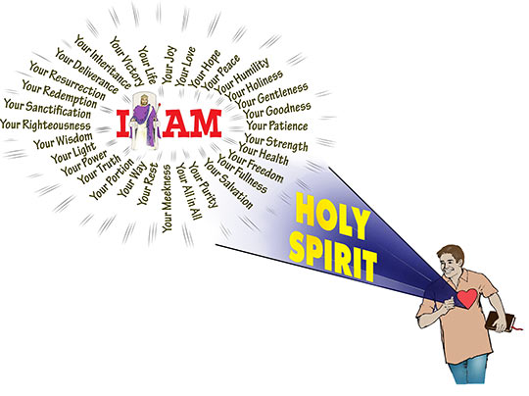

Slide 15
基督如何看自己？
约10:30 我与父原为一。
约17:20 我不但为这些人祈求，也为那些因他们的话信我的人祈求，17:21 使他们都合而为一。正如你父在我里面，我在你里面，使他们也在我们里面，叫世人可以信你差了我来。17:22 你所赐给我的荣耀，我已赐给他们，使他们合而为一，象我们合而为一。

Slide 16
基督如何看自己？
约10:30 我与父原为一。
约15:4 你们要常在我里面，我也常在你们里面。枝子若不常在葡萄树上，自己就不能结果子；你们若不常在我里面，也是这样。15:5 我是葡萄树，你们是枝子。常在我里面的，我也常在他里面，这人就多结果子；因为离了我，你们就不能做甚么。

Slide 17
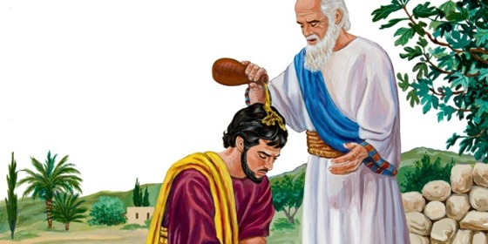
旧约的一个例子

Slide 18
旧约的一个例子
撒上10:1 撒母耳拿瓶膏油倒在扫罗的头上，与他亲嘴，说：这不是耶和华膏你作他产业的君么？10:2 你今日与我离别之后，在便雅悯境内的泄撒(clear shade)，靠近拉结的坟墓，要遇见两个人。他们必对你说：你去找的那几头驴已经找着了。现在你父亲不为驴挂心，反为你担忧，说：我为儿子怎么才好呢？

Slide 19
旧约的一个例子
撒上10:3 你从那里往前行，到了他泊(broken region) 的橡树那里，必遇见叁个往伯特利 (house of God) 去拜 神的人：一个带着叁隻山羊羔，一个带着叁个饼，一个带着一皮袋酒。10:4 他们必问你安，给你两个饼，你就从他们手中接过来。

Slide 20
旧约的一个例子
撒上10:5 此后你到 神的山，在那里有非利士人的防兵。你到了城的时候，必遇见一班先知从邱坛下来，前面有鼓瑟的、击鼓的、吹笛的、弹琴的，他们都受感说话。10:6 耶和华的灵必大大感动你，你就与他们一同受感说话；你要变为新人。10:7 这兆头临到你，你就可以趁时而做，因为 神与你同在。

Slide 21
旧约的一个例子
撒上10:5 此后你到 神的山，在那里有非利士人的防兵。你到了城的时候，必遇见一班先知从邱坛下来，前面有鼓瑟的、击鼓的、吹笛的、弹琴的，他们都受感说话。10:6 耶和华的灵必大大感动你，你就与他们一同受感说话；你要变为新人。10:7 这兆头临到你，你就可以趁时而做，因为 神与你同在。

Slide 22
旧约的一个例子
撒上10:8 你当在我以先下到吉甲，我也必下到那里献燔祭和平安祭。你要等候七日，等我到了那里，指示你当行的事。10:9 扫罗转身离别撒母耳， 神就赐他一个新心。当日这一切兆头都应验了。10:10 扫罗到了那山，有一班先知遇见他， 神的灵大大感动他，他就在先知中受感说话。

